Slide 1
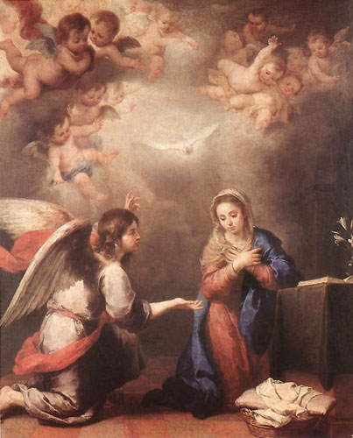
LA VITA DI GESU’: L’ANNUNCIAZIONE
Al sesto mese, l'angelo Gabriele fu mandato da Dio in una città della Galilea, La vergine si chiamava Maria. ²⁸Entrando da lei, disse: «Rallégrati, piena di grazia: il Signore è con te». ³¹Ed ecco, concepirai un figlio, lo darai alla luce e lo chiamerai Gesù. ³²Sarà grande e verrà chiamato Figlio dell'Altissimo; Perciò colui che nascerà sarà santo e sarà chiamato Figlio di Dio.
Lc.1,26-35
Secondo noi Murillo vuole far capire la Sindone attraverso il lenzuolo bianco.
Murillo

Slide 2
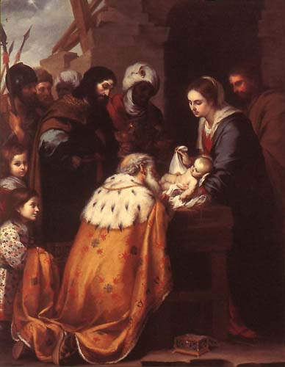
NATIVITA’
⁴Anche Giuseppe, dalla Galilea, dalla città di Nàzaret, salì in Giudea alla città di Davide chiamata Betlemme. ⁸C'erano in quella regione alcuni pastori che.⁹Un angelo del Signore si presentò a loro e la gloria del Signore li avvolse di luce. Essi furono presi da grande timore, ¹⁰ma l'angelo disse loro: «Non temete: ecco, vi annuncio una grande gioia, che sarà di tutto il popolo: ¹¹oggi, nella città di Davide, è nato per voi un Salvatore, che è Cristo Signore. ¹²Questo per voi il segno: troverete un bambino avvolto in fasce, adagiato in una mangiatoia».
Lc.2,1-20
Per noi Murillo vuole far capire l’amore e l’importanza di Gesù.
Murillo

Slide 3
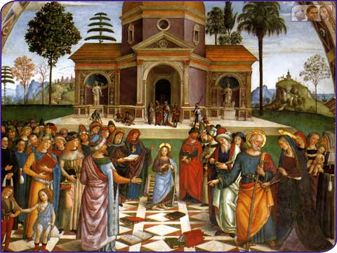
GESU’ TRA I DOTTORI
⁴¹I suoi genitori si recavano ogni anno a Gerusalemme per la festa di Pasqua. ⁴²Quando egli ebbe dodici anni. mentre riprendevano la via del ritorno, il fanciullo Gesù rimase a Gerusalemme, senza che i genitori se ne accorgessero. ⁴⁶Dopo tre giorni lo trovarono nel tempio ⁵²E Gesù cresceva in sapienza, età e grazia davanti a Dio e agli uomini.
Lc.2,41-52
Per noi Pinturicchio vuole far capire che Gesu’ è capace di insegnare già da piccolo.
Pinturicchio

Slide 4
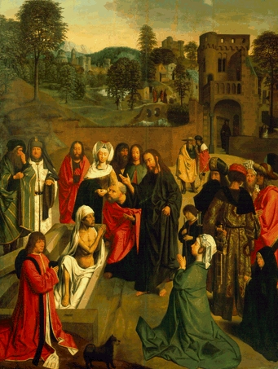
MIRACOLI
¹ Un certo Lazzaro, era malato .⁴All'udire questo, Gesù disse: «Questa malattia non porterà alla morte, ma è per la gloria di Dio, affinché per mezzo di essa il Figlio di Dio venga glorificato». ¹¹Disse queste cose e poi soggiunse loro: «Lazzaro, il nostro amico, si è addormentato; ma io vado a svegliarlo».
Gv.11,1-16
Per noi Geertgen con il miracolo di Lazzaro vuole far capire che Gesù può fare di tutto.
Geertgen

Slide 5
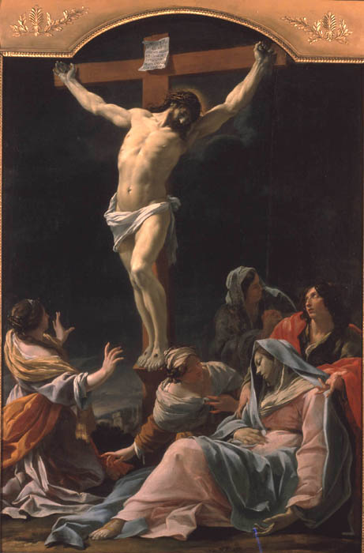
CROCIFISSIONE
Lo seguiva una grande moltitudine di popolo e di donne. ²⁸Ma Gesù, voltandosi verso di loro, disse: «Figlie di Gerusalemme, non piangete su di me, ma piangete su voi stesse e sui vostri figli.³²Insieme con lui venivano condotti a morte anche altri due, che erano malfattori.³³Quando giunsero sul luogo chiamato Cranio, vi crocifissero lui e i malfattori, uno a destra e l'altro a sinistra. ³⁴Gesù diceva: «Padre, perdona loro perché non sanno quello che fanno».
Lc.23,26-34
Per noi Vouet vuole far capire che Gesù ha donato la sua vita per noi.
Vouet

Slide 6
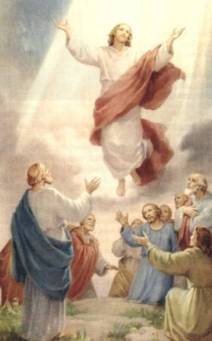
RESURREZIONE
¹ Il primo giorno della settimana, al mattino presto esse si recarono al sepolcro, portando con sé gli aromi che avevano preparato. ²Trovarono che la pietra era stata rimossa dal sepolcro ³e, entrate, non trovarono il corpo del Signore Gesù. due uomini presentarsi a loro in abito sfolgorante. ⁵Le donne, impaurite, tenevano il volto chinato a terra, ma quelli dissero loro: «Perché cercate tra i morti colui che è vivo? ⁶Non è qui, è risorto. e, tornate dal sepolcro, annunciarono tutto questo agli Undici e a tutti gli altri. ¹²Pietro tuttavia si alzò, corse al sepolcro e, chinatosi, vide soltanto i teli. E tornò indietro, pieno di stupore per l'accaduto
Lc.24,1-12
Per noi Voute vuole far capire che Dio riporta Gesù in una vita spirituale
Vouet

